Slide 1
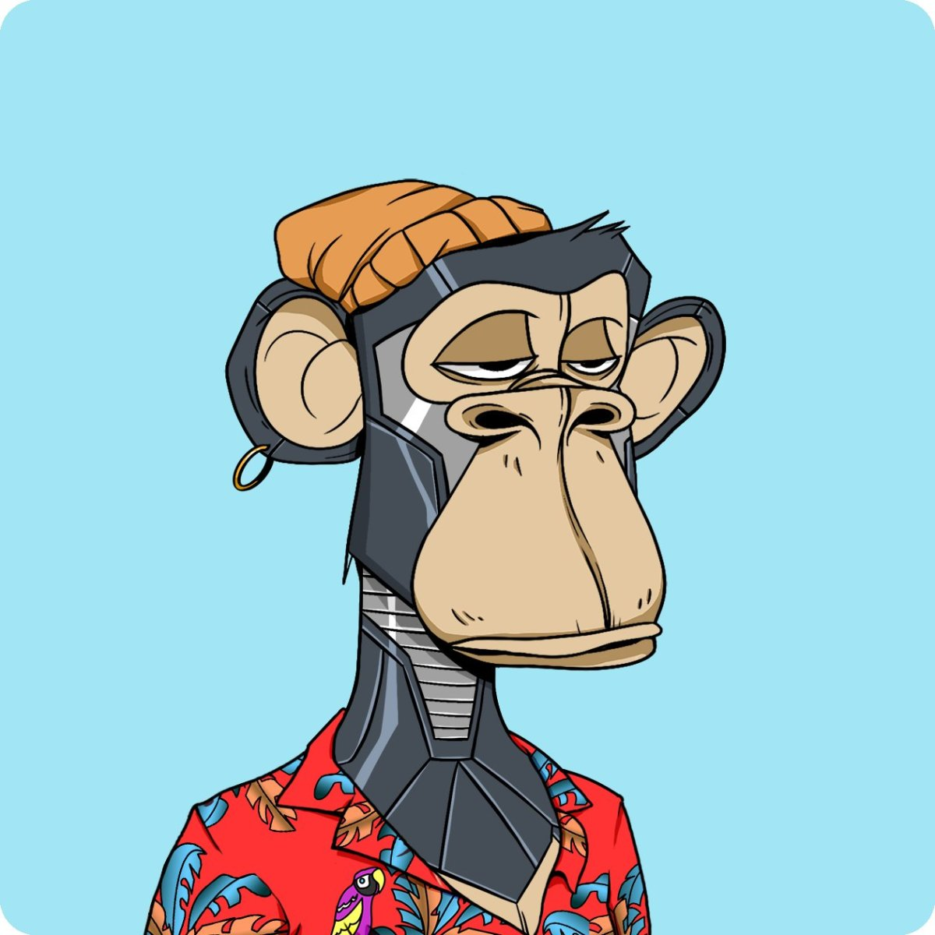
BAYC a NFT avatary
Jakub Machát
Cryfin

Slide 2
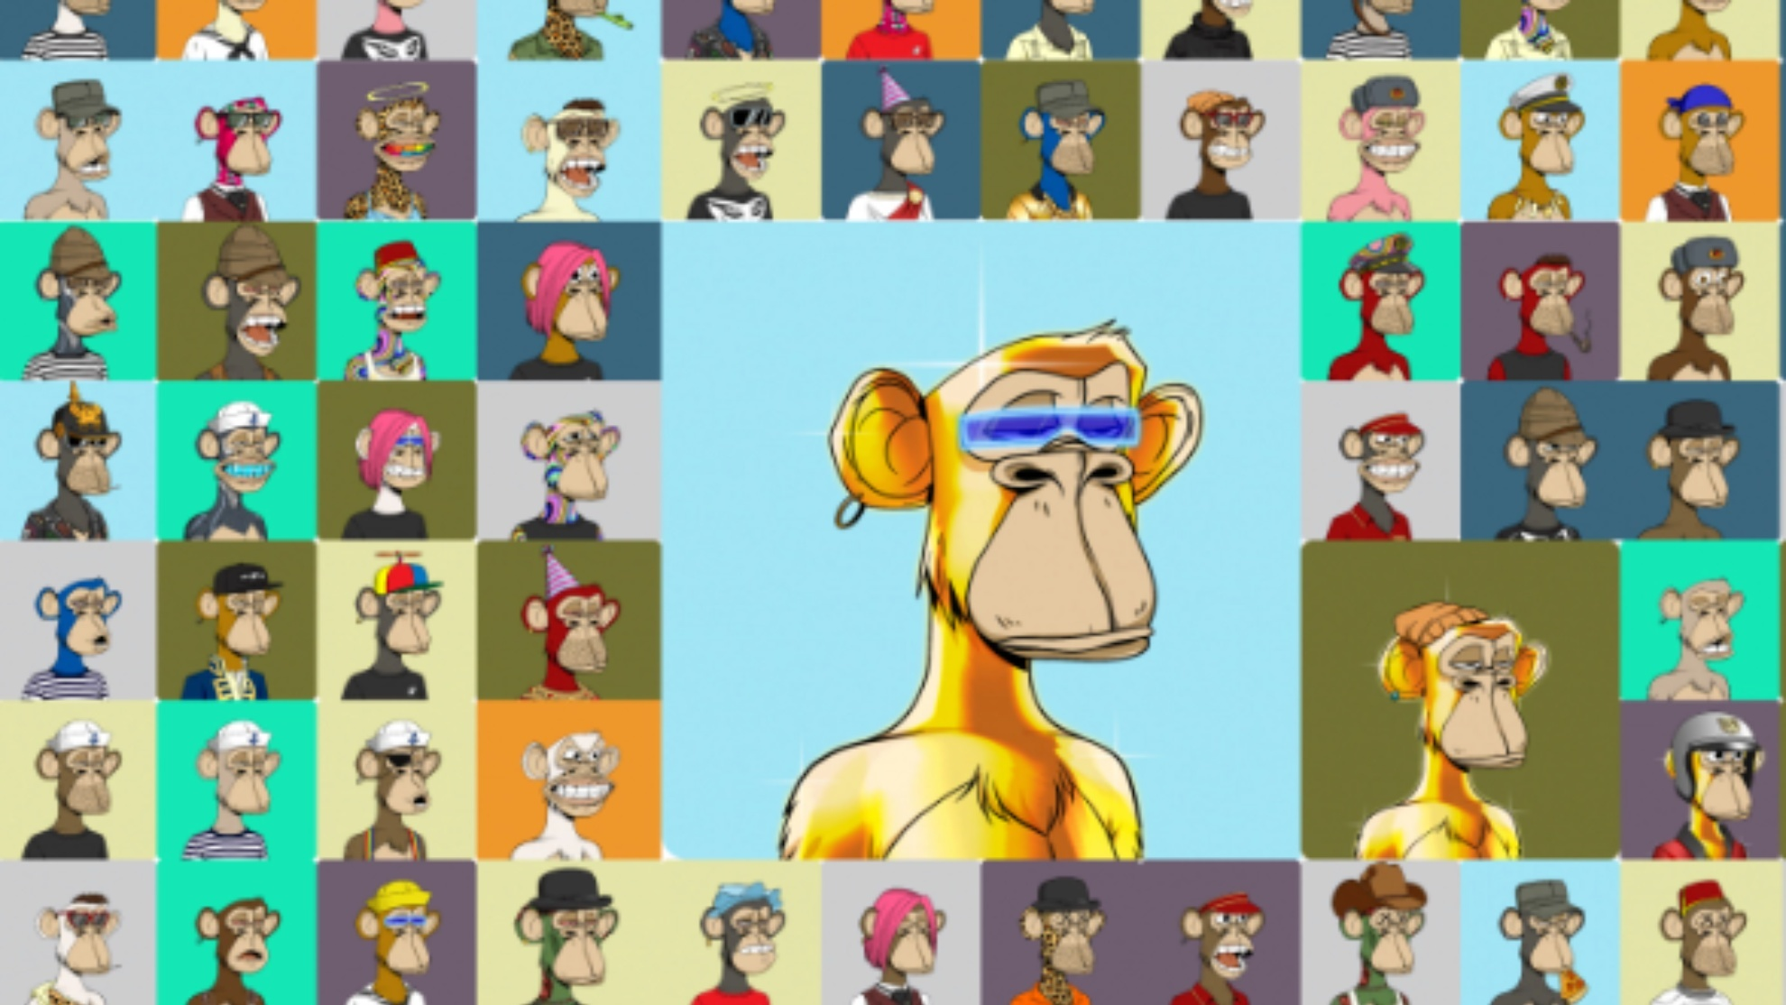
NFT KOLEKCE.
Aktiva na blockchainu
Open ledger technology
V případě avatarů
(větinou) generované algoritmem
V řádech tisíců kusů

Slide 3
Struktura prezentace.
01
02
03
04
Jak se prodávají NFTs
Co jsou BAYC
Časová osa BAYC
Odkaz a vliv BAYC
Fáze prodeje a základní terminologie NFT kolekcí
Jak se znuděné opice stali nejúsoěšnější NFT kolekci a kulturním fenoménem
Od launche až po dnešek
BAYC jako etalon NFTs

Slide 4
Jak se prodávají NFTs
NEXT
Co je to mint, presale nebo royalties? Základ NFT terminologie

Slide 5
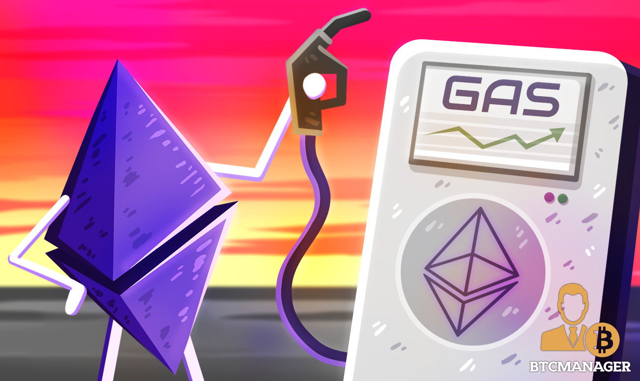
Mint
fáze
První částí prodeje bývá mint
generování NFTs
kupující neví co kupuje
platí se předem určená cena a gas fees
co jsou to gas fees
výhody a nevýhody mintingu

Slide 6
Mint - technicky
fáze
Mint většinou probíhá na webových stránkách NFT kolekce
podporováno i některými tržišti
kupující se přihlásí skrz svou peněženku
na mobile skrz zabudovaný prohlížeč
poté se NFT nachází v peněžence kupujícího

Slide 7

Presale
Předprodej
Vyhýbá se rizikům mintu
Již vygenerované NFTs
Odměňuje rané příchozí do komunity
Whitelists
Dřív než veřejnost

Slide 8
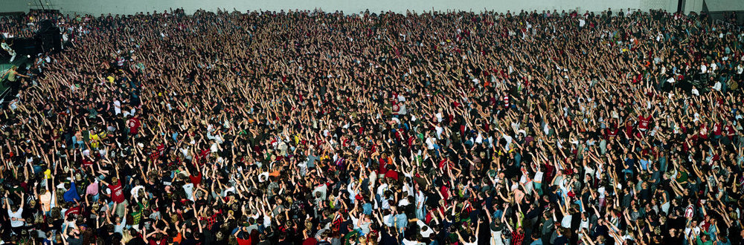
Public sale/mint
veřejný prodej
Veřejný prodej dostupný všem

Slide 9
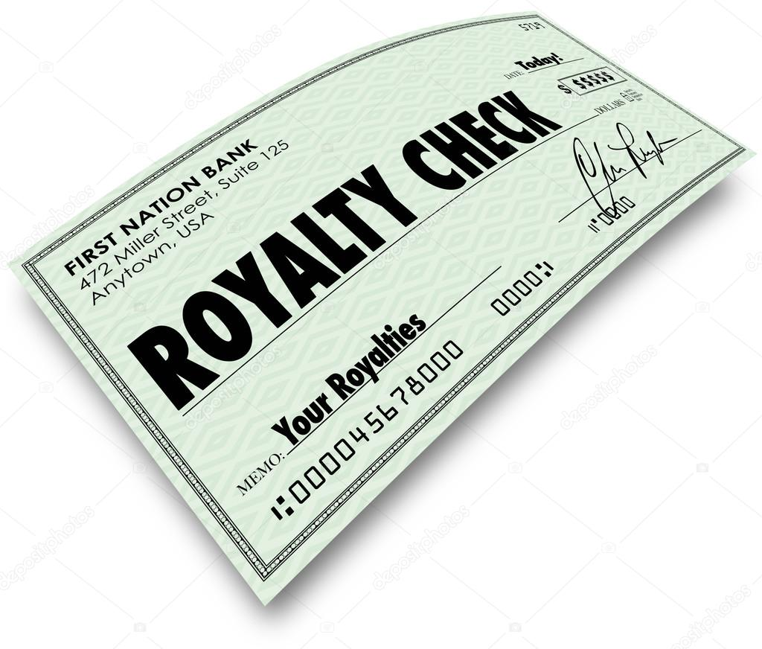
Secondary sale
Royalties
Sekundární prodej
Listing
OpenSea atd.
Royalties v řádu jednotek procent
Royalties jdou autorovi projektu
Charity
DAO

Slide 10
Co jsou BAYC
NEXT
Bored Ape Yacht Club

Slide 11

Yuga Labs
Firma za BAYC
Yuga labs je firma za BAYC (a přidruženými NFT projekty)
Byla založena 4 crypto nadšenci
Po úspěchu BAYC je ceněna na 4 Biliony dolarů
Akvizovali Larva Labs
(Meebits, Cryptopunks)

Slide 12
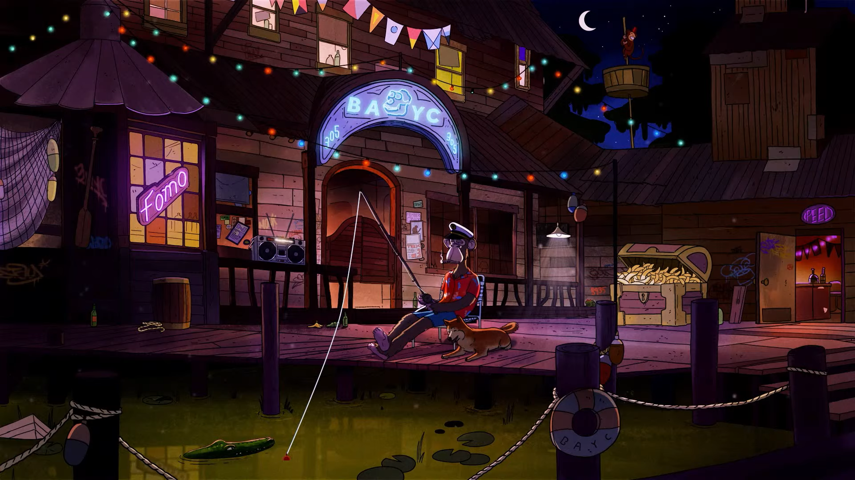
Příběh.
Lore
Notes:
Je rok 2035
Apes zbohatli na BTC a ETH
Nudí se
Jachtařský klub

Slide 13
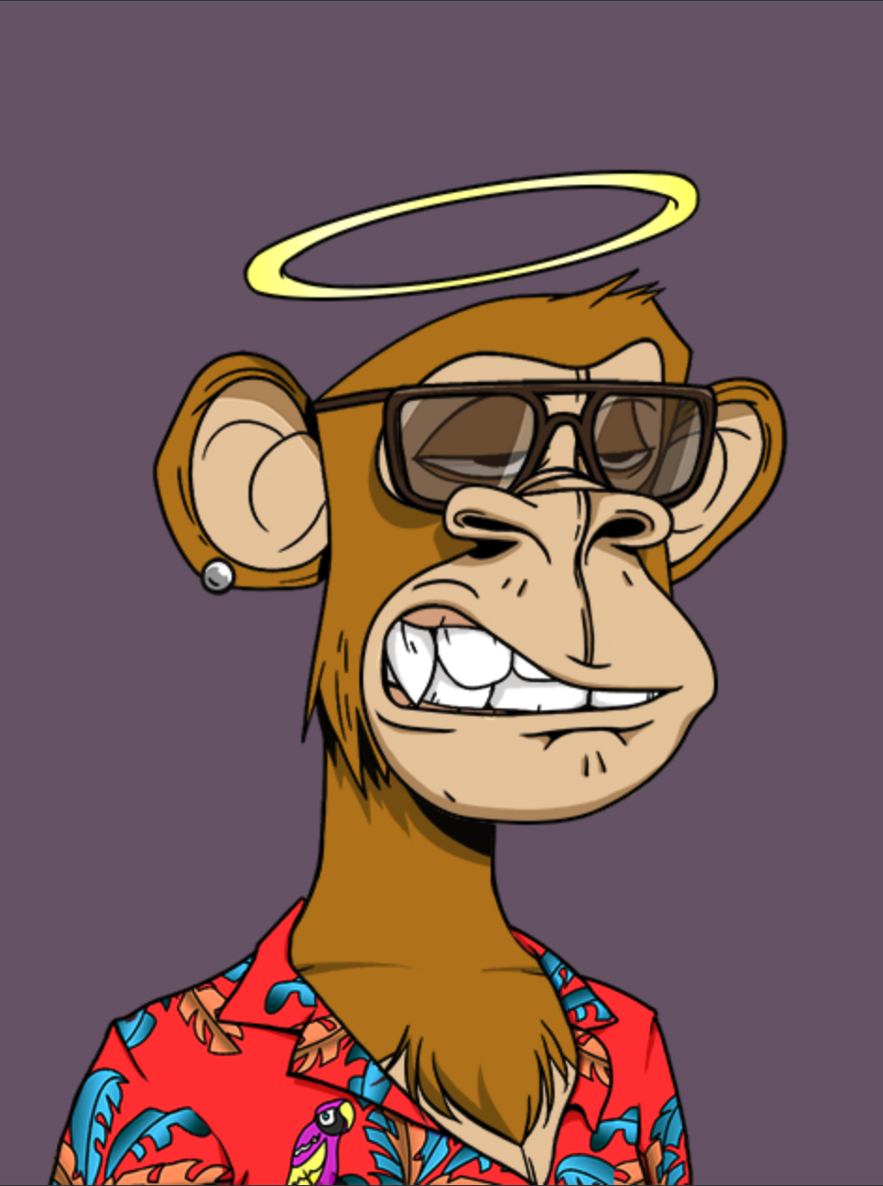
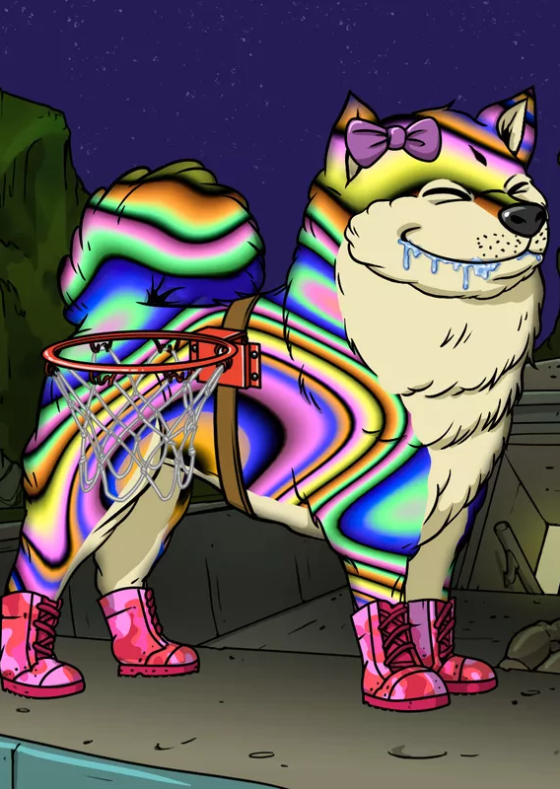
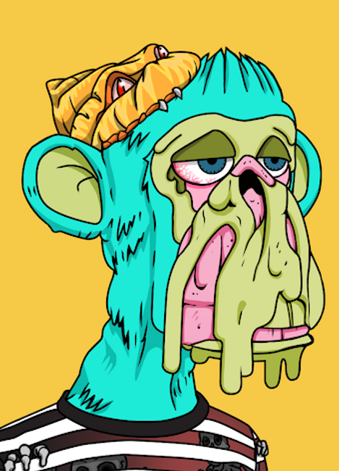
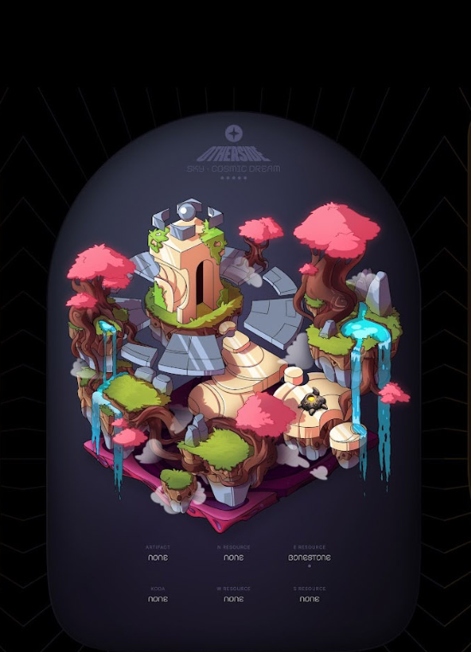
KOLEKCE YUGA LABS.
BORED APES
KENNEL CLUB
MUTANT APES
OTHERDEEDS

Slide 14
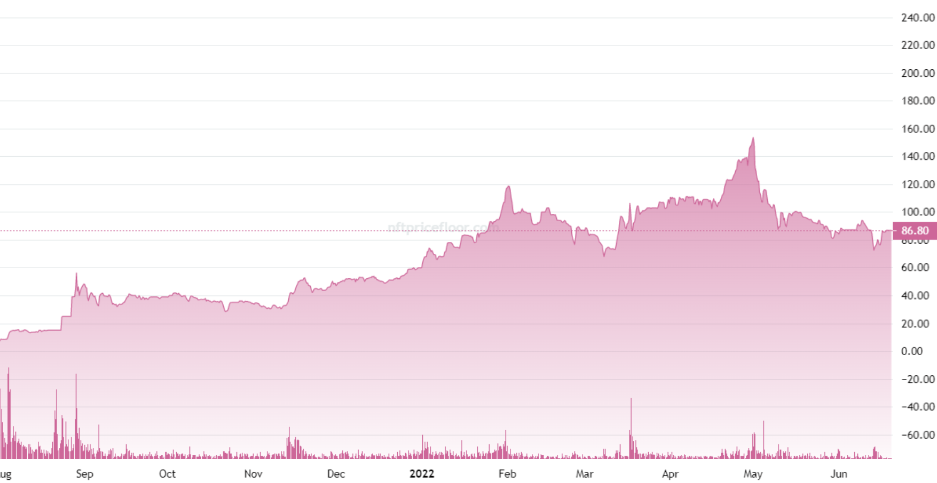
FLOOR PRICE

Slide 15


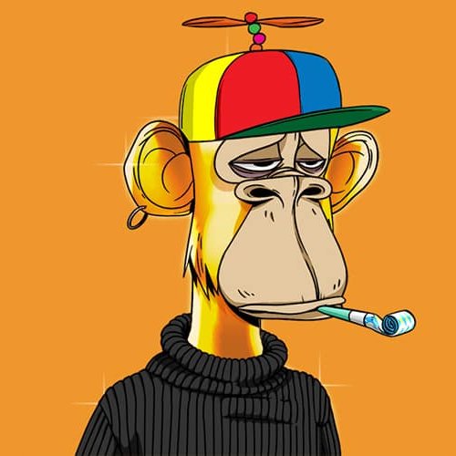
PENÍZE.
Valuace Yuga Labs
4 billion $USD
BORED APE YACHT CLUB MINT
$2208000 (800ETH)
Yuga Labs vydělává hlavně skrz 2,5% Royalties u BAYC
NEJDRAŽŠÍ PRODANÝ APE
769 ETH

Slide 16
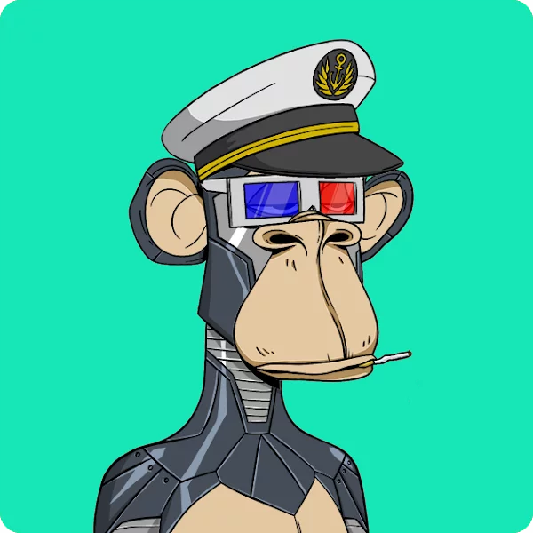
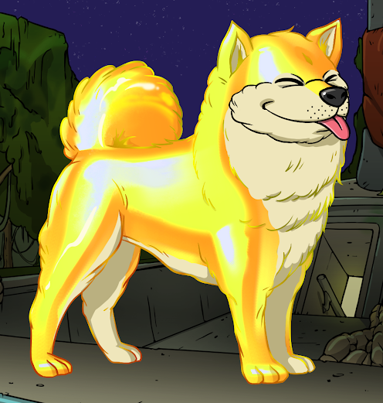
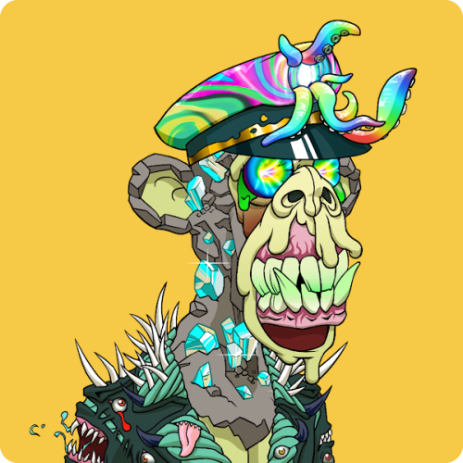
APE AIRDROP
BAYC
10 094 APE
39 467 USD
Kennel Club
10 950 APE
42 814 USD
Držitelé BAYC dostali ceklem 150M fungible tokenů APE
MAYC
2042 APE
7984 USD

Slide 17
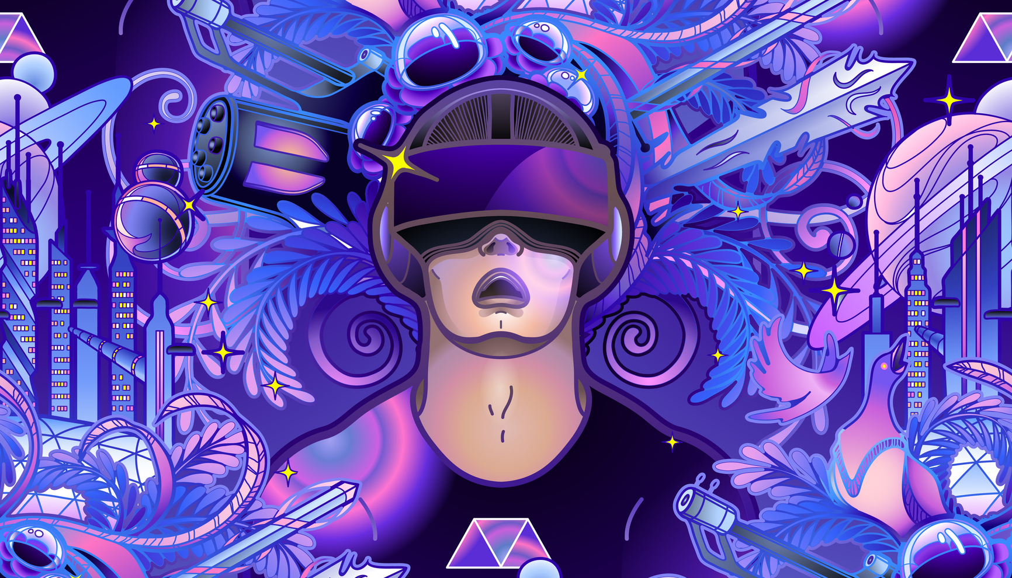
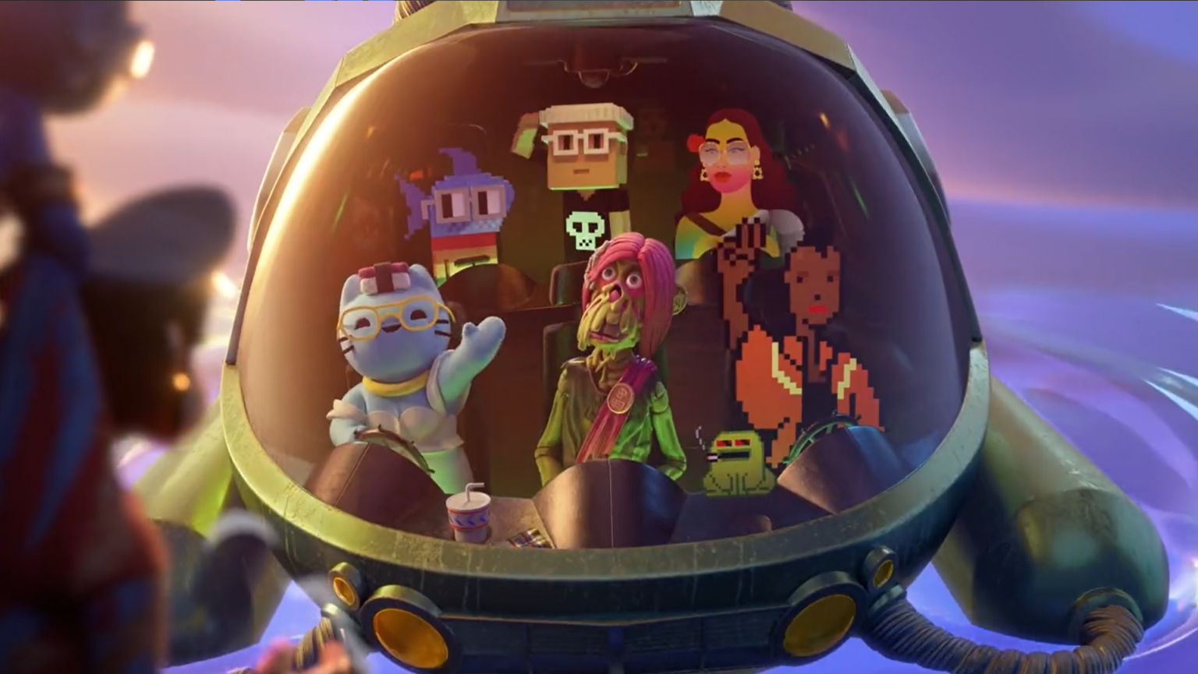
METAVERSE.
Mechanika
MMORPG
voice chat
game-ifikovaný
hráči budou získávat resources z jejich pozemků
Oznámen Duben 2022
Mechaniku ještě neznáme
NFTs
Yuga labs
Cool cats
World of women
CrypToadz
Otherdeeds
Notes:
Massively Multiplayer Online Role-Playing Game

Slide 18
Časová osa:
Nápad
23. 4. 2021
BAYC Launch pro komunitu, za týden se prodalo pouze 500 NFTs, každé za 0.08ETH
1.5.2021
Public mint (vyprodaný za 12 hodin)
Notes:
Yuga Labs založili 4 kamarádi : Gargamel, Gordon, Tomato, and Sass.
Vše se změnilo, když došlo na public sale (veřejný prodej). Za 12 hodin se vyprodali všechny NFTs, jedno za 0.08ETH Smart contract BAYC byl v tu noc nejpoužívanější na celém ETH blockchainu

Slide 19
29.5.2021
První BAYC merch se vyprodal za 6 minut.
18.6.2021
Spuštění Bored Ape Kennel Club.
8.8.2021
Spolupráce s Decentraland: otevření BAYC riverboad Casina
Notes:
Kennel Club: Držitelé BAYC NFT měli týden na to zadarmo si adoptovat (získat) BAKC NFT

Slide 20
21.8.2021
Další merch (ve spolupráci s TheHundreds)
Trička, mikiny, koberce
28.8.2021
Spuštění Mutant Ape Yacht Club (MAYC)
13..9.2021
Hon za pokladem pro členy BAYC. Vítěz vyhrál 10 ETH, Bored Ape, psa BAKC a boty od RTFKT.
Notes:
MYAC: Každý majitel Bored Ape dostal sérum, které mohlo být použito k mutaci jejich Bored Ape na Mutant Ape s odpovídajícími vlastnostmi. Dalších 10 000 Mutant Ape NFT bylo také zpřístupněno ve veřejném mintu..

Slide 21
31.10.-6.11.2021
První APE fest(ival)
17.12.2021
Spolupráce s ADIDAS
21.1.2021
Držitelé Bored Ape a Mutant Ape soutěžili v týdenní soutěži BAYC x MAYC Mobile Game Competition.
Notes:
APE FEST: týden bezplatných akcí pouze pro členy. Členové měli přístup na exkluzivní halloweenskou jachtařskou párty, uměleckou galerii, limitovanou edici merche a dalších výhod. Večírek pokračovali ve středu večer slavnostním koncertem v Brooklyn Steel, na kterém vystoupili hudebníci a komici. V sobotu na závěr byla charitativní večeře pořádaná v Carbone, jedné z nejslavnějších restaurací v New Yorku. Aukce vynesla téměř 200 000 dolarů.
Hra na mobil: 1 000 nejlepších bodujících za každou kolekci NFT mělo nárok na fyzické ceny, včetně plyšáka, řemeslně vyrobeného bongu, sochy z kanalizační mřížky, hracího automatu a přestavěné Hondy Accord z roku 2002.

Slide 22
APE COIN
OTHERSIDE
Launch 17.3.2022
Fungible token
Metaverse
DNES

Slide 23
Odkaz Bored Ape Yacht Club
NEXT
Recept k úspěchu BAYC a vliv na dnešní projekty

Slide 24
Úspěch BAYC
co ho zapříčinilo?
seriózní projekt
dobrý art
mainstream
užitečnost
projekty jako BAKC, MAYC a APE
vydělává svým vlastníkům

Slide 25
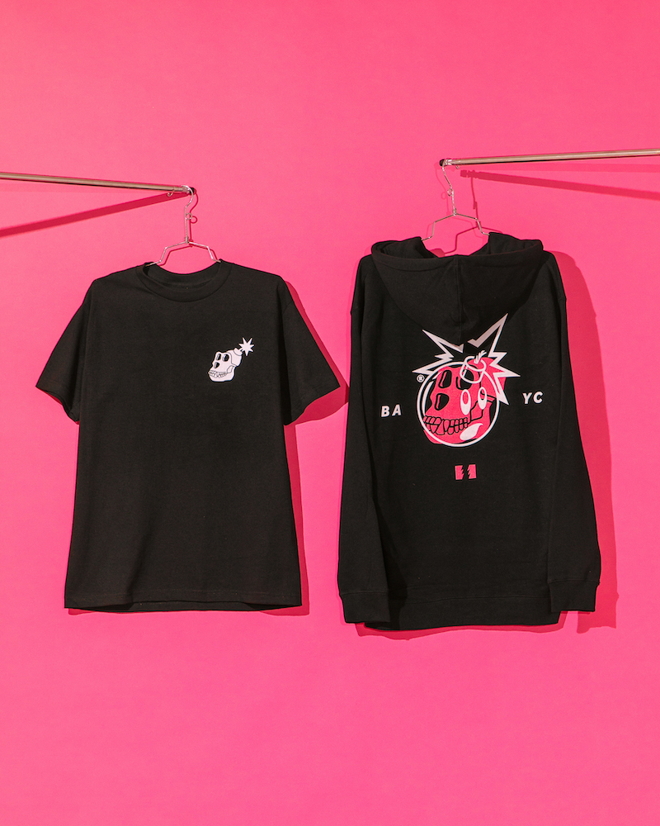
Jak ovlivnila dnešní NFT projekty
Etalon NFTs
Většina projektů nějakým způsobem napodobuje marketing BAYC
merch
stejné platformy
earn to play hry
staking a fungible tokeny

Slide 26
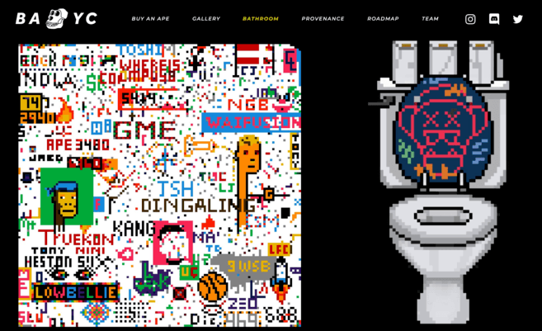
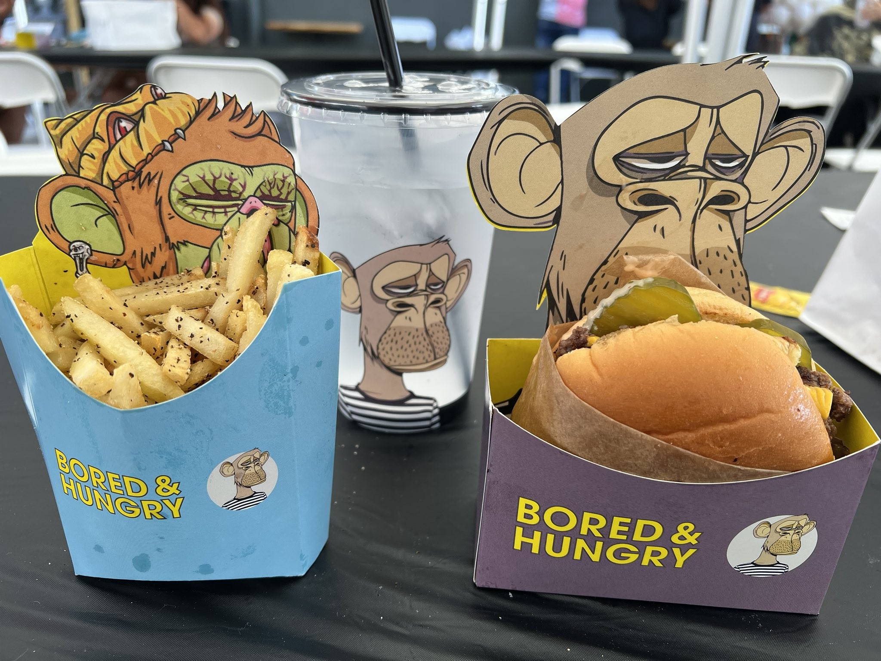
ONLINE SVĚT
Online komunita, The Bathroom - kolaborativní pixel art
OFFCHAIN SVĚT
Merch, Ape Fest, Bored and Hungry,
komerční autorská práva nad NFTs

Slide 27
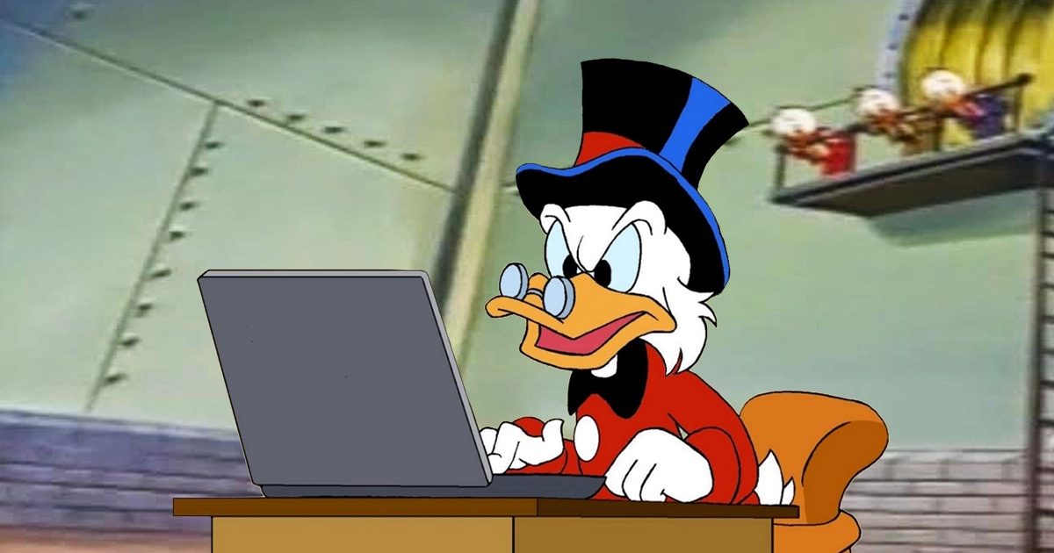
Kdo na tom vydělal?
Odkaz
Celebrity ne
Brzký příchozí
Z 0,08ETH na 86,8 ETH
Ti co neprodali
Notes:
Model: investice 0,08ETH na začátku
Bored ape kennel club: claim zadarmo dnes +6 ETH
Mutant Ape Serum: +10 ETH
Ape coin launch: 21 000 APE
Vyminutje 1 otherdeeds: -305 APE
Otherdeeds cena dnes: 3ETH
Z počáteční investice 0,08 ETH má opici za 92ETH a k tomu aktiva v hodnotě 19ETH a 20 700 APE takže zhruba 2252160+491319 kč = 2743479

